Slide 1
এই স্লাইডটি সম্মানিত শিক্ষকবৃন্দের জন্য
এই পাঠটি শ্রেণিকক্ষে উপস্থাপনের সময় প্রয়োজনীয় নির্দেশনা প্রতিটি স্লাইডের নিচে অর্থাৎ Slide Note -এ সংযোজন করা হয়েছে। আশা করি সম্মানিত শিক্ষকগণ অনুগ্রহপূর্বক পাঠটি উপস্থাপনের পূর্বে উল্লেখিত Note দেখে নিবেন। এছাড়াও শিক্ষকগণ প্রয়োজনবোধে তার নিজস্ব কলাকৌশল প্রয়োগ করতে পারবেন।

Slide 2
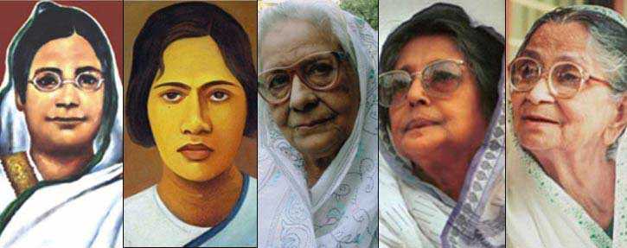
স্বাগতম
Notes:
শিক্ষক শিক্ষার্থীদের শুভেচ্ছা জানাবেন। আপনাদের নিজস্ব কলাকৌশল প্রয়োগ করে সুন্দর ভাবে ক্লাসটি উপস্থাপন করতে পারেন ।

Slide 3
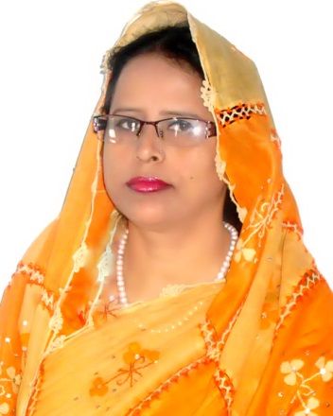
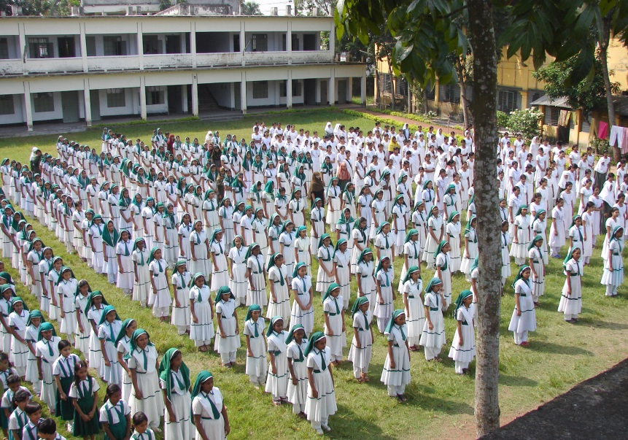
পরিচিতি
আনোয়ারা খাতুন
সহকারী শিক্ষক (বাংলা)
anwarakhatun70
@gmail.com
শ্রেণি : অষ্টম
বিষয় : বাংলা ১ম পত্র
পদ্য : নারী
সময় : ৫০ মিনিট।
মুসলিম বালিকা উচ্চ বিদ্যালয় ও কলেজ, ময়মনসিংহ।

Slide 4
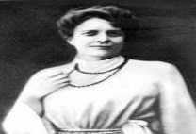
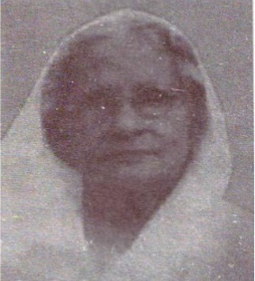
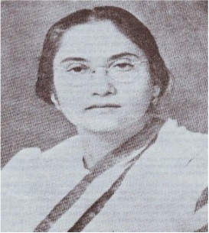
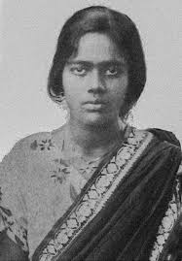
তাঁরা বিভিন্ন সময়ের আন্দোলনকারী নারী
ছবিতে আমরা কাদেরকে দেখছি?
তাঁরা কে?
ভিডিও
সিস্টার নিভেদিতা (১৮৬৭-১৯১১)
আশালতা সেন (১৮৯৪-১৯৮৬)
লীলা নাগ (১৯০০-১৯৭০)
প্রীতিলতা ওয়াদ্দেদার (১৯১১-১৯৩২)
Notes:
মানসিক পরিবেশ সৃষ্টি করতে শিক্ষক মন্ডলী অন্য উপকরণ বা ছবি ও ব্যবহার করতে পারবেন।

Slide 5
স্ব-রচিত কবিতার কিছুটা অংশ
নারী
আনোয়ারা খাতুন
নারীর রূপে আলোকিত এ জগৎ ভূবন,
নারীই বেঁচে থাকার সবচেয়ে আপনজন ।
নারী- ভাগ্যকে তুমি করো না শ্বশান,
জাগো-জাগো-আত্মশুদ্ধিতে হও মহান।
নারী তুমি মায়ের মতো ফুটন্ত ফুলের রেণু,
তোমার ছায়ায় আছে যেন আকাশের রংধনু
কন্যা হয়ে ধরায় এসে হয়েছ তুমি পূণ্য
বিশ্বের সকল কল্যাণের অর্ধেক তোমারই জন্য ।
নারীই শ্রেষ্ঠ জননী, তাঁর কোল ভরা মায়া,
দূর করতে পারে সে সকল ধরনের ছায়া।
দেখতে শেখান,চলতে শেখান,পড়তে শেখান তিনি
তার কাছে আমরা সবাই প্রত্যেহ হই ঋণী।
নারী আছে বলেই সভ্যতার ধারা আজ অব্দি বহমান
স্ব- শ্রদ্ধ চিত্তে নারী তোমায় জানাই সম্মান।
নারীর কারণেই নারী মহীয়সী বলে হয়েছে গণ্য
নারী জাতি আছে বলেই বিশ্ব আজি হয়েছে ধন্য ।
Notes:
স্ব-রচিত কবিতার কিছু অংশ উল্লেখ করা হয়েছে যা শিক্ষার্থীদের প্রেষণা সৃষ্টিতে সহায়তা হবে।

Slide 6
শিখনফল
এ পাঠ শেষে শিক্ষার্থীরা....
কাজী নজরুল ইসলাম-এর সংক্ষিপ্ত পরিচয় উল্লেখ করতে পারবে।
নতুন শব্দগুলো বাক্যে প্রয়োগ করতে পারবে।
‘নারী’ কবিতাটি শুদ্ধ উচ্চারণে আবৃত্তি করতে পারবে।
‘মানবসভ্যতা নির্মাণে পুরুষ ও নারীর যৌথ ভূমিকা’- বিশ্লেষণ করতে পারবে।

Slide 7
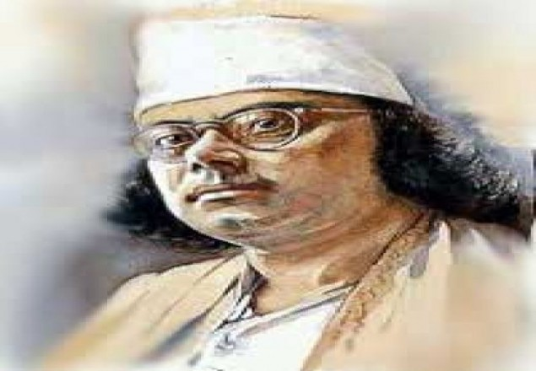
কবি পরিচিতি
জন্ম-
১৮৯৯ খ্রিষ্টাব্দের ২৪শে মে বর্ধমান জেলার আসানসোল মহকুমায়
বিদ্রোহী কবি
যুদ্ধ-
পরাধীনতা, অন্যায়, অবিচার ও শোষণের বিরুদ্ধে প্রতিবাদ করায়
প্রথম মহাযুদ্ধ শুরু হলে তিনি বাঙালি পল্টনে যোগদান করেন।
রচনাবলী
নাগরিকত্ব
আত্মনিয়োগ-
১৯৭২ সালে কবিকে ঢাকায় নাগরিকত্ব প্রদান করা হয়।
কলকাতায় সাহিত্যচর্চায় আত্মনিয়োগ করেন।
কাজী নজরুল ইসলাম
মৃত্যু-
১৯৭৬ সালের ২৯শে আগস্ট ঢাকায় মৃত্যুবরণ করেন।
Notes:
একটি ক্লিক করলে প্রশ্ন এবং পরবর্তী ক্লিক করলে উত্তর আসবে,এই ভাবে পর্যায়ক্রমে প্রশ্ন করে ও উত্তর আদায় করার মধ্য দিয়ে কাজী নজরুল ইসলামের এর সংক্ষিপ্ত জীবন শিক্ষার্থীদের বোধগম্য হবে।

Slide 8
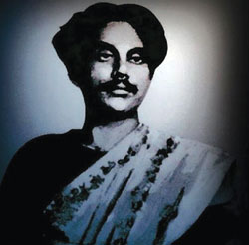
একক কাজ
কবি কাজী নজরুল ইসলামের বিখ্যাত চারটি গ্রন্থের নাম লেখ।
Notes:
শিক্ষার্থীদের এককভাবে প্রশ্ন করে উত্তর আদায় করার মধ্য দিয়ে পাঠটি কতটুকু শিখতে পারলো এবং তাদের চিন্তন দক্ষতা কতটুকু বৃদ্ধি পেল তা যাচাই করা যেতে পারে

Slide 9
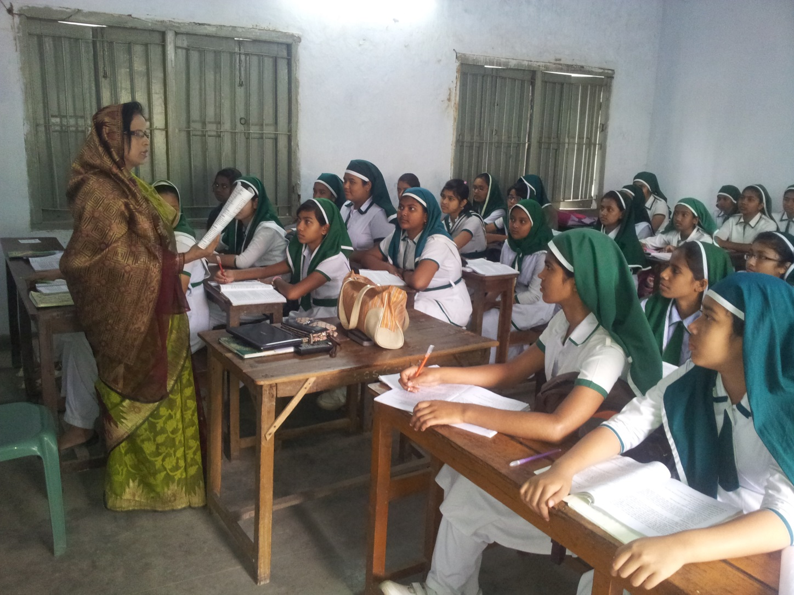
আদর্শ পাঠ
Notes:
শিক্ষক শুদ্ধউচ্চারণে কবিতাটি আবৃত্তি করে শিক্ষার্থীদের শোনাবেন এবং শিক্ষার্থীদের মনোযোগ দিয়ে শুনতে বলবেন

Slide 10
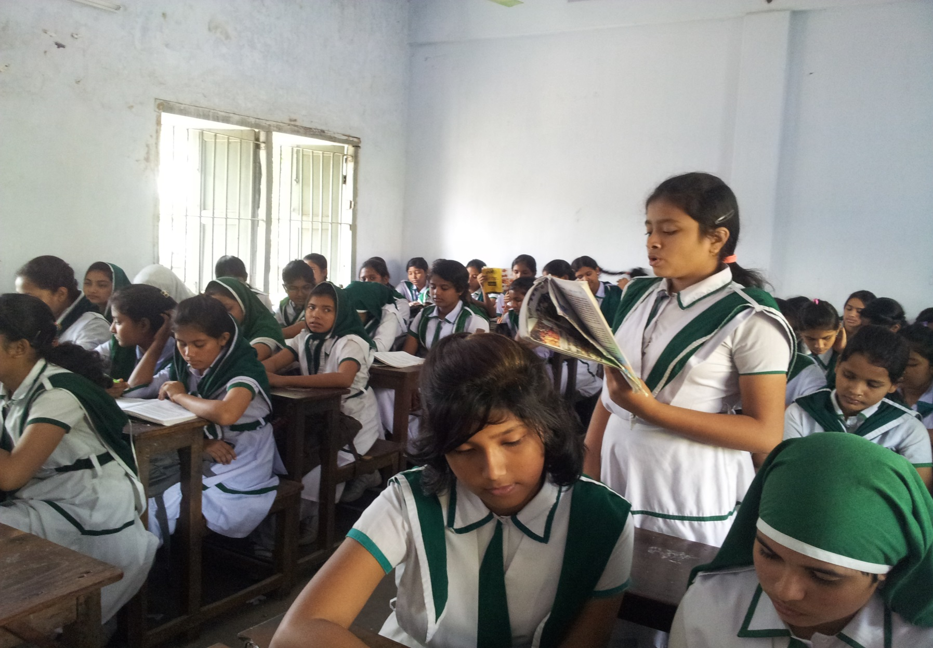
সরব পাঠ
Notes:
শিক্ষক দুই বা তিনজন শিক্ষার্থী দিয়ে কবিতাটি সঠিক উচ্চারণে পড়তে দিবেন এবং অন্য শিক্ষার্থীদের মনোযোগ দিয়ে শুনতে বলবেন

Slide 11
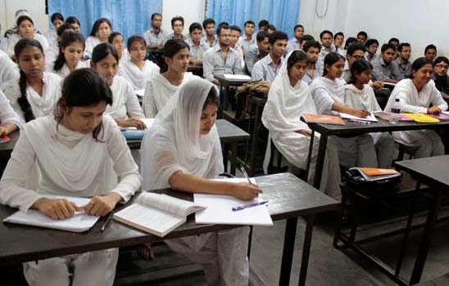
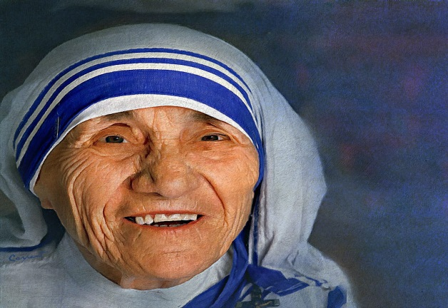
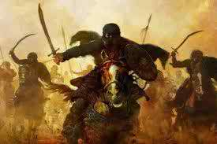
নতুন শব্দ ও বাক্যগঠন
সাম্য
সমতা, সকলের জন্যে সম অধিকার
মহীয়ান
সুমহান, এখানে মহিমান্বিত অর্থে ব্যবহৃত হয়েছে
রণ
যুদ্ধ, লড়াই
Notes:
প্রতিটি শব্দের অর্থ ছবিসহ উল্লেখ করা হয়েছে,এতে শিক্ষার্থীরা প্রথমে শব্দ এবং পরে ছবিসহ শব্দের অর্থ শিখবে ও বাক্য তৈরি করবে।

Slide 12
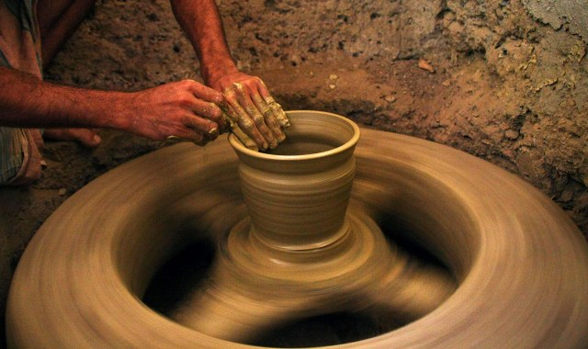
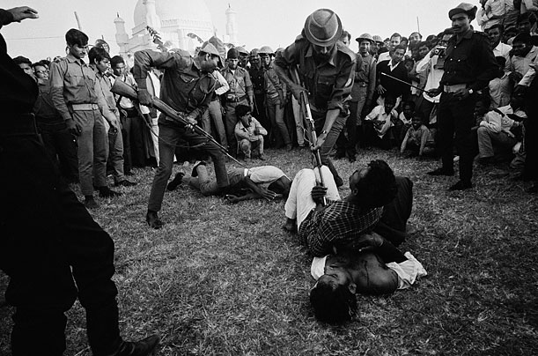
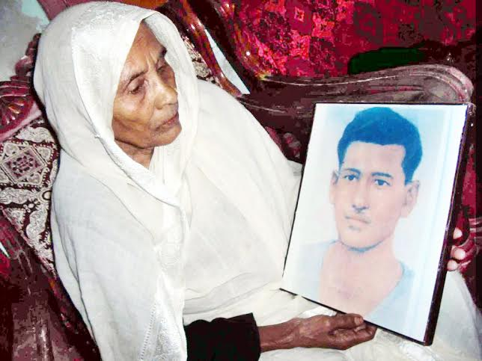
রচনা করা হয়েছে এমন, সৃষ্টি করা হয়েছে এমন
রচা
অত্যাচার, নির্যাতন, শারীরিক কষ্ট প্রদান
পীড়ন
যন্ত্রণা, কষ্ট, বেদনা
পীড়া
Notes:
প্রতিটি শব্দের অর্থ ছবিসহ উল্লেখ করা হয়েছে,এতে শিক্ষার্থীরা প্রথমে শব্দ এবং পরে ছবিসহ শব্দের অর্থ শিখবে ও বাক্য তৈরি করবে

Slide 13
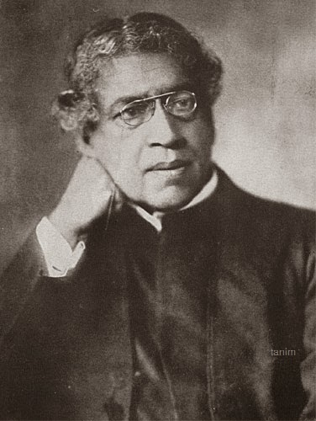
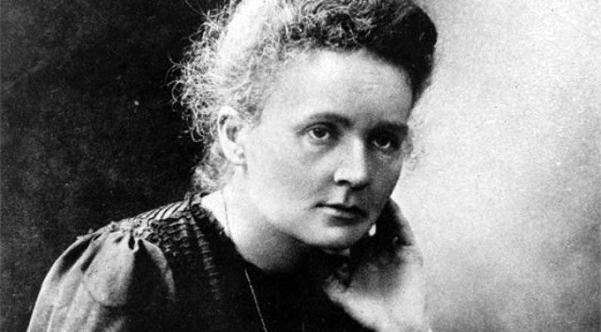
জগদীশ চন্দ্র বশু
মেরি ক্যুরি
সাম্যের গান গাই-
আমার চক্ষে পুরুষ-রমণী কোনো ভেদাভেদ নাই।
বিশ্বের যা- কিছু মহান সৃষ্টি চির- কল্যাণকর
অর্ধেক তার করিয়াছে নারী, অর্ধেক তার নর।
Notes:
‘নারী’ কবিতাটি সাম্যবাদী কাব্যগ্রন্থ থেকে নেওয়া হয়েছে। এই কবিতায় মানবসভ্যতার বিকাশে নারী ও পুরুষের অবদান সম্পর্কে শিক্ষক শ্রেণিতে বলবেন। ,যাতে শিক্ষার্থীদের পাঠটি বোধগম্য সহজ হবে এবং শিক্ষার্থীরা নারী ও পুরুষের সমান অধিকারে আস্থাবান হবে।

Slide 14
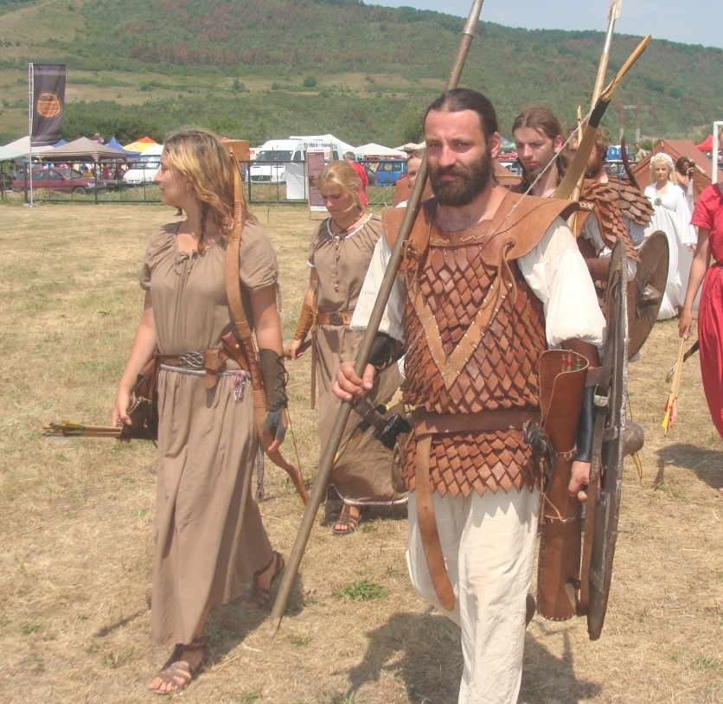
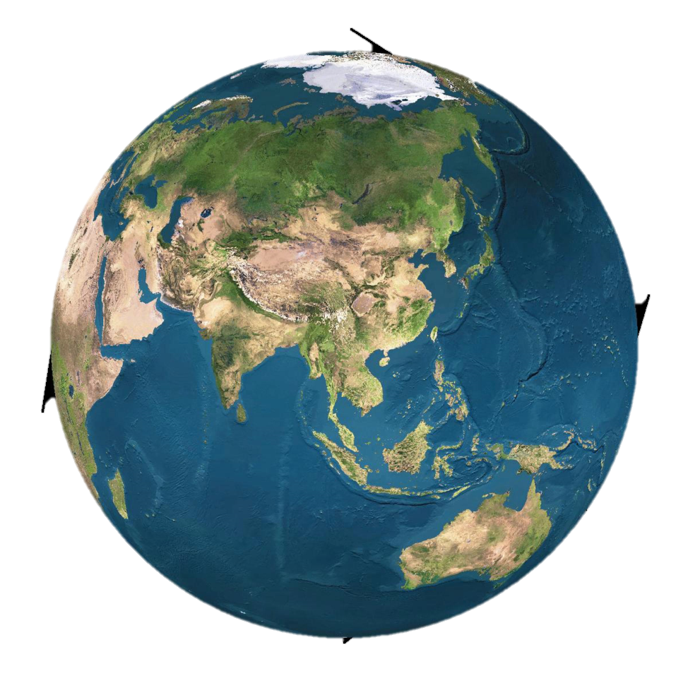
বিশ্বে যা-কিছু এল পাপ-তাপ বেদনা অশ্রুবারি
অর্ধেক তার আনিয়াছে নর,অর্ধেক তার নারী।
Notes:
‘নারী’ কবিতাটি সাম্যবাদী কাব্যগ্রন্থ থেকে নেওয়া হয়েছে। এই কবিতায় মানবসভ্যতার বিকাশে নারী ও পুরুষের অবদান সম্পর্কে শিক্ষক শ্রেণিতে বলবেন। ,যাতে শিক্ষার্থীদের পাঠটি বোধগম্য সহজ হবে এবং শিক্ষার্থীরা নারী ও পুরুষের সমান অধিকারে আস্থাবান হবে।

Slide 15
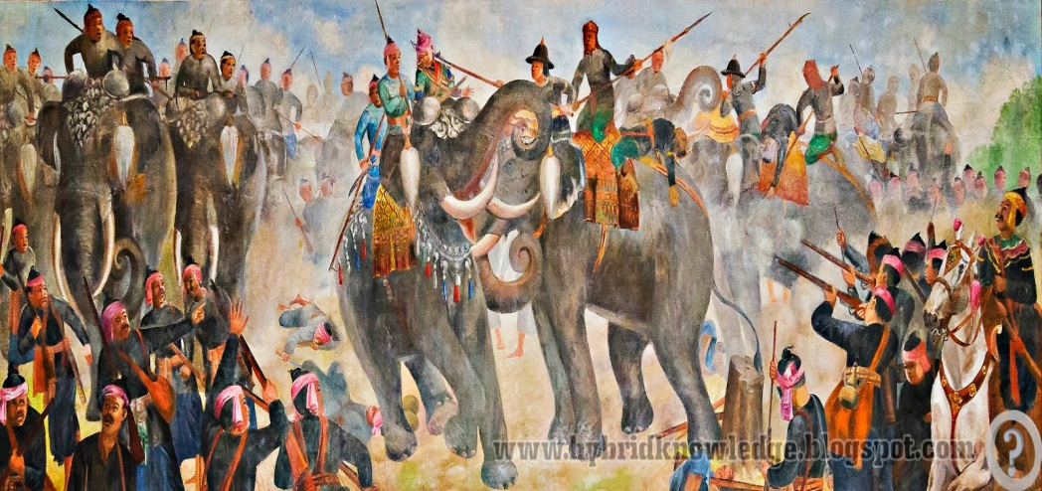
জগতের যত বড় বড় জয় বড় বড় অভিযান
মাতা ভগ্নী ও বধূদের ত্যাগে হইয়াছে মহীয়ান।
Notes:
মানবসভ্যতার বিকাশে নারী ও পুরুষের অবদান সম্পর্কে শিক্ষক শ্রেণিতে বলবেন। ,যাতে শিক্ষার্থীদের পাঠটি বোধগম্য সহজ হবে এবং শিক্ষার্থীরা নারী ও পুরুষের সমান অধিকারে আস্থাবান হবে।

Slide 16
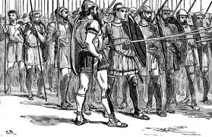
কোন রণে কত খুন দিল নর, লেখা আছে ইতিহাসে,
কত নারী দিল সিঁথির সিঁদুর, লেখা নাই তার পাশে।
Notes:
মানবসভ্যতার বিকাশে নারী ও পুরুষের অবদান সম্পর্কে শিক্ষক শ্রেণিতে বলবেন। ,যাতে শিক্ষার্থীদের পাঠটি বোধগম্য সহজ হবে এবং শিক্ষার্থীরা নারী ও পুরুষের সমান অধিকারে আস্থাবান হবে।

Slide 17
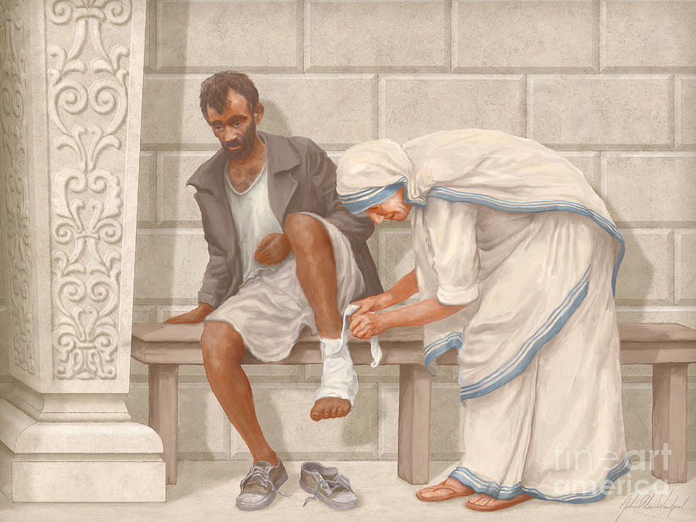
কত মাতা দিল হৃদয় উপাড়ি কত বোন দিল সেবা,
বীরের স্মৃতি-স্তম্ভের গায়ে লিখিয়া রেখেছে কেবা?
Notes:
মানবসভ্যতার বিকাশে নারী ও পুরুষের অবদান সম্পর্কে শিক্ষক শ্রেণিতে বলবেন। ,যাতে শিক্ষার্থীদের পাঠটি বোধগম্য সহজ হবে এবং শিক্ষার্থীরা নারী ও পুরুষের সমান অধিকারে আস্থাবান হবে।

Slide 18
কোনো কালে একা হয়নি কো জয়ী পুরুষের তরবারি,
প্রেরণা দিয়াছে, শক্তি দিয়াছে বিজয়-লক্ষ্মী নারী।
Notes:
মানবসভ্যতার বিকাশে নারী ও পুরুষের অবদান সম্পর্কে শিক্ষক শ্রেণিতে বলবেন। ,যাতে শিক্ষার্থীদের পাঠটি বোধগম্য সহজ হবে এবং শিক্ষার্থীরা নারী ও পুরুষের সমান অধিকারে আস্থাবান হবে।

Slide 19
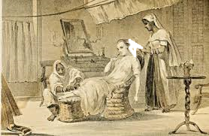
সে-যুগ হয়েছে বাসি,
যে যুগে পুরুষ দাস ছিল নাকো, নারীরা আছিল দাসী।
Notes:
মানবসভ্যতার বিকাশে নারী ও পুরুষের অবদান সম্পর্কে শিক্ষক শ্রেণিতে বলবেন। ,যাতে শিক্ষার্থীদের পাঠটি বোধগম্য সহজ হবে এবং শিক্ষার্থীরা নারী ও পুরুষের সমান অধিকারে আস্থাবান হবে।

Slide 20
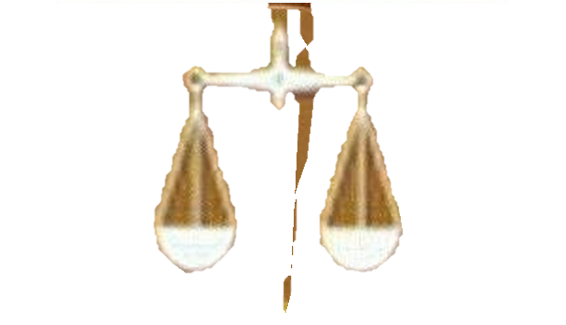
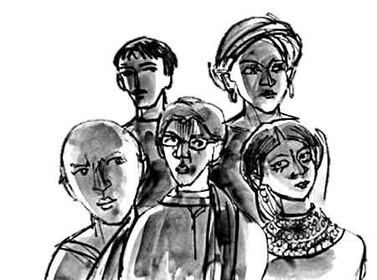
বেদনার যুগ, মানুষের যুগ, সাম্যের যুগ আজি,
কেহ রহিবে না বন্দী কাহারও, উঠিছে ডঙ্কা বাজি।
Notes:
মানবসভ্যতার বিকাশে নারী ও পুরুষের অবদান সম্পর্কে শিক্ষক শ্রেণিতে বলবেন। ,যাতে শিক্ষার্থীদের পাঠটি বোধগম্য সহজ হবে এবং শিক্ষার্থীরা নারী ও পুরুষের সমান অধিকারে আস্থাবান হবে।

Slide 21
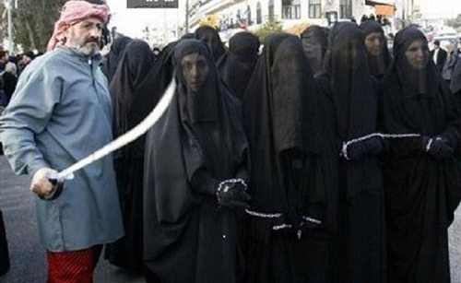
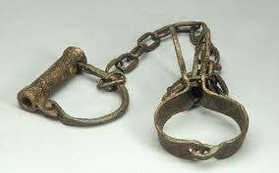
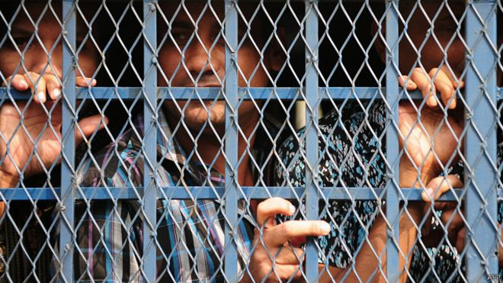
নর যদি রাখে নারী বন্দী, তবে এর পরযুগে
আপনারি রচা ঐ কারাগারে পুরুষ মরিবে ভুগে।
যুগের ধর্ম এই-
পীড়ন করিলে সে-পীড়ন এসে পীড়া দেবে তোমাকেই।
Notes:
মানবসভ্যতার বিকাশে নারী ও পুরুষের অবদান সম্পর্কে শিক্ষক শ্রেণিতে বলবেন এবং নারীদের উপর বন্দী ও অত্যাচার বন্ধ করার কথা বলেছেন । ,যাতে শিক্ষার্থীদের পাঠটি বোধগম্য সহজ হবে এবং শিক্ষার্থীরা নারী ও পুরুষের সমান অধিকারে আস্থাবান হবে।

Slide 22
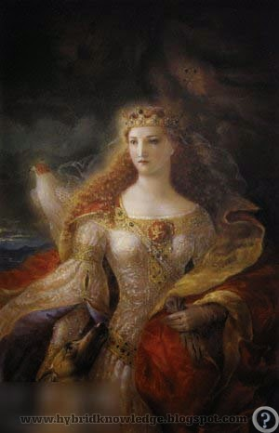
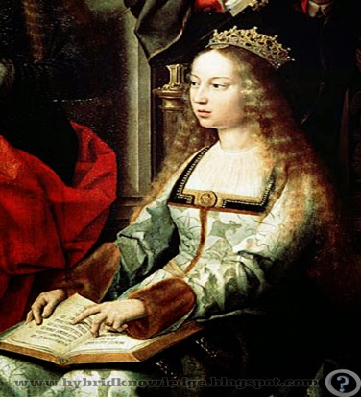
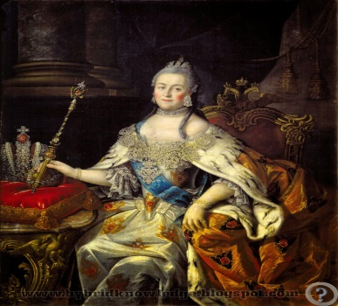
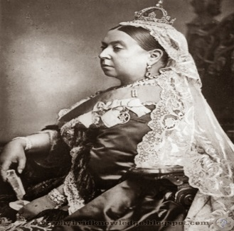
বিশ্বের ক্ষমতাশালী নারী
একুইটাইনের ইলিনর (১১২২-১২২৪)
ইসাবেলা (১৪৫১-১৫০৪)
রাশিয়ার কাথেরিন (১৭২৯-১৭৯৬)
রানী ভিক্টোরিয়া (১৮১৯-১৯০১)
প্রাচীন কালে নারীরা ছিল খুবই অবহেলিত। কিন্তু এতসবের পরও কিছু কিছু নারীরা ছিল ব্যাপক ক্ষমতাশালী।
Notes:
কয়েকজন খমতাশীল নারীর ছবি , যা দেখিয়ে শিক্ষক সে সম্পর্কে শ্রেণিতে বলবেন। ,যাতে শিক্ষার্থীদের পাঠটি বোধগম্য সহজ হবে এবং শিক্ষার্থীরা নারীর ক্ষমতা সম্পর্কে আস্থাবান হবে।
।

Slide 23
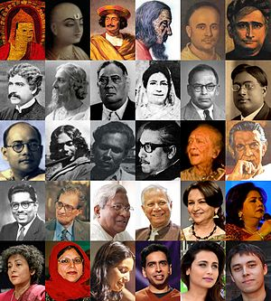
সাম্যবাদী কবি কাজী নজরুল ইসলাম ‘নর-নারী’ উভয়কেই আলাদাভাবে দেখেননি; তিনি বলেছেন সকলেরই এক পরিচয় ‘মানুষ’।
Notes:
কবি নারী ও পুরুষদের সমান দৃষ্টিতে দেখেছেন সে সম্পর্কে শিক্ষক শ্রেণিতে বলবেন। ,যাতে শিক্ষার্থীদের পাঠটি বোধগম্য সহজ হবে এবং শিক্ষার্থীরা নারী ও পুরুষের সমান অধিকারে আস্থাবান হবে।
।

Slide 24
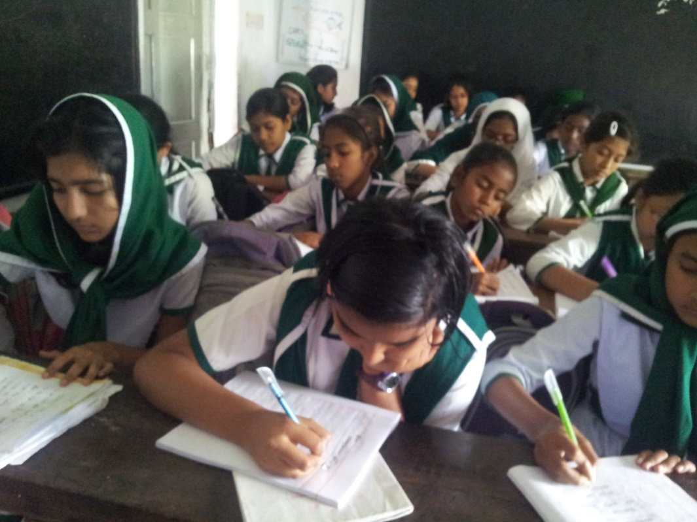
জোড়ায় কাজ
শ্রেণিতে উপস্থাপন করা হয়েছে এমন নারী ছাড়া বিশ্বের পাঁচজন বিখ্যাত নারীর নাম জোড়ায় আলোচনা করে লেখ।
Notes:
শিক্ষার্থীদের জোড়ায় প্রশ্ন করে উত্তর আদায় করার মধ্য দিয়ে পাঠটি কতটুকু শিখতে পারলো এবং তাদের চিন্তন দক্ষতা কতটুকু বৃদ্ধি পেল তা যাচাই করা যেতে পারে

Slide 25
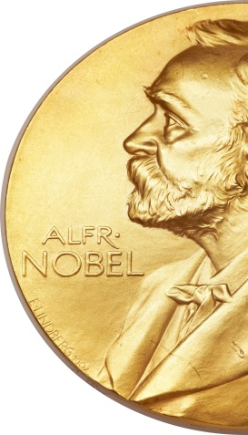
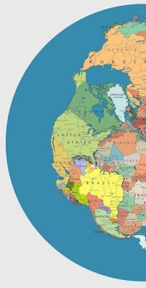
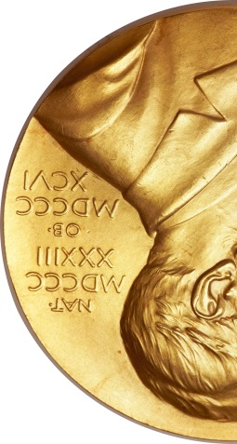
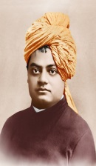
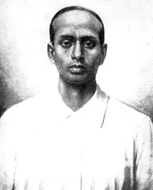
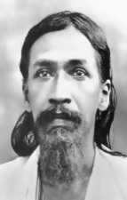
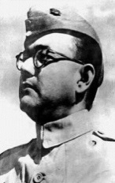
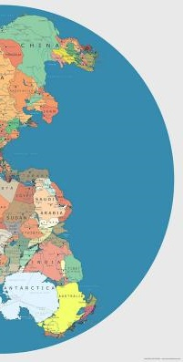
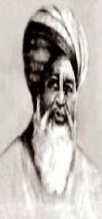
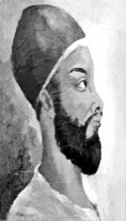
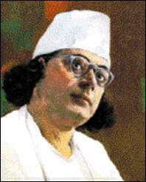
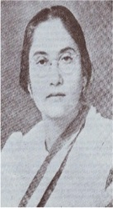
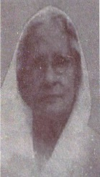
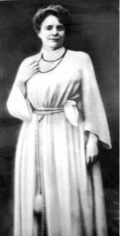
পৃথিবীতে প্রতিটি মহান সৃষ্টি ও কল্যাণে নারী ও পুরুষের অবদান সমান।
Notes:
পৃথিবীর সকল মহান সৃষ্টি ও কল্যাণে নারী ও পুরুষদের অবদান সমান সে সম্পর্কে শিক্ষক শ্রেণিতে বলবেন। ,যাতে শিক্ষার্থীদের পাঠটি বোধগম্য সহজ হবে এবং শিক্ষার্থীরা নারী ও পুরুষের সমান অধিকারে আস্থাবান হবে।

Slide 26
মানবসভ্যতা নির্মাণে নারীর অবদান অনেক বেশি। এমন কি কৃষি কাজের সূচনাও প্রথমে নারীই করেছিল ।
Notes:
মানবসভ্যতা নির্মাণে নারীর অবদান অনেক বেশি। এমন কি কৃষি কাজের সূচনাও প্রথমে নারীই করেছিল ।
সে সম্পর্কে শিক্ষক শ্রেণিতে বলবেন। ,যাতে শিক্ষার্থীদের পাঠটি বোধগম্য সহজ হবে এবং শিক্ষার্থীরা নারী ও পুরুষের সমান অধিকারে আস্থাবান হবে।

Slide 27
হাজী শরিয়ত উল্লাহ
চিত্তরঞ্জন দাস
অরবিন্দ ঘোষ
নেতাজী সুভাষ চন্দ্র বসু
রাসবিহারী বসু
ক্ষুদিরাম বসু
মাস্টার দা সূর্য সেন
প্রফুল্ল চাকী
মাইকেল
প্রীতিলতা ওয়াদ্দেদার
রবীন্দ্রনাথ
কামিনী রায়
ইতিহাসের পাতায় পুরুষের কথা যতটা লেখা আছে নারীর কথা ততটা নেই।
Notes:
কিন্তু ইতিহাসের পাতায় পুরুষের কথা যতটা লেখা আছে নারীর কথা ততটা নেই সে সম্পর্কে শিক্ষক শ্রেণিতে বলবেন। ,যাতে শিক্ষার্থীদের পাঠটি বোধগম্য সহজ হবে এবং শিক্ষার্থীরা নারী ও পুরুষের সমান অধিকারে আস্থাবান হবে।

Slide 28
দলগত কাজ
“বিশ্বের যা- কিছু মহান সৃষ্টি চির- কল্যাণকর
অর্ধেক তার করিয়াছে নারী, অর্ধেক তার নর।”
উদ্দীপকটির তাৎপর্য দলে আলোচনা করে উপস্থাপন কর।
Notes:
শিক্ষার্থীদের একের অধিক দলে বিভক্ত করে প্রশ্ন দিয়ে উত্তর আদায় করার মধ্য দিয়ে পাঠটি কতটুকু শিখতে পারলো এবং তাদের চিন্তন দক্ষতা কতটুকু বৃদ্ধি পেল তা যাচাই করা যেতে পারে।

Slide 29
নারীর উপর আর নির্যাতন চলবে না, তাঁর অধিকারকে ক্ষুন্ন করা যাবে না। সময় এসেছে নারীর অধিকার আদায়ের।
Notes:
নারীর উপর আর নির্যাতন চলবে না, তাঁর অধিকারকে ক্ষুন্ন করা যাবে না। সময় এসেছে নারীর অধিকার আদায়ের সে সম্পর্কে শিক্ষক শ্রেণিতে বলবেন। ,যাতে শিক্ষার্থীদের পাঠটি বোধগম্য সহজ হবে এবং শিক্ষার্থীরা নারী ও পুরুষের সমান অধিকারে আস্থাবান হবে।

Slide 30
মূল্যায়ন
সঠিক উত্তরের জন্য ক্লিক
১. কাজী নজরুল ইসলামের জন্ম কত সালে?
(ক) ১৮৮৯
(খ) ১৮৯৯
(গ) ১৯৭২
(ঘ) ১৯৭৬
২. ‘নারী’ কবিতাটি কোন কাব্যগ্রন্থ থেকে নেয়া হয়েছে?
(ক) অগ্নিবীণা
(খ) বিষের বাঁশি
(গ) সাম্যবাদী
(ঘ) ছায়ানট
Notes:
শিক্ষার্থীদের এককভাবে প্রশ্ন দিয়ে উত্তর আদায় করার মধ্য দিয়ে পাঠটি কতটুকু শিখতে পারলো এবং তাদের চিন্তন দক্ষতা কতটুকু বৃদ্ধি পেল তা যাচাই করা যেতে পারে

Slide 31
মূল্যায়ন
সঠিক উত্তরের জন্য ক্লিক
৩. ‘নারী’ কবিতা অবলম্বনে সমাজ নারীকে মুক্তি দিতে পারে যে বিষয়ে-
i. সচেতনতা
ii. শিক্ষা
iii. অধিকারবোধ
নিচের কোনটি সঠিক?
(ক) i ও ii
(খ) i ও iii
(গ) ii ও iii
(ঘ) i, ii ও iii
৪. ‘সে যুগে পুরুষ দাস ছিল না ক, নারীরা আছিল দাসী।’ কার দাসী ছিল?
(ক) নারীর
(খ) পুরুষের
(গ) ধনীদের
(ঘ) দাসদের
Notes:
শিক্ষার্থীদের এককভাবে প্রশ্ন দিয়ে উত্তর আদায় করার মধ্য দিয়ে পাঠটি কতটুকু শিখতে পারলো এবং তাদের চিন্তন দক্ষতা কতটুকু বৃদ্ধি পেল তা যাচাই করা যেতে পারে

Slide 32
বাড়ির কাজ
‘মানবসভ্যতা নির্মাণে পুরুষ ও নারীর অবদান সমান’- কথাটির যথার্ততা বিশ্লেষণ করে পনের লাইনের একটি অনুচ্ছেদ লিখে আনবে।
Notes:
২০-২৫ মিনিটের মধ্যে লেখা শেষ করতে পারবে এমন একটি বাড়ির কাজের মধ্য দিয়ে পাঠটি শিক্ষার্থীদের স্মৃতিতে ধারন করে রাখার ক্ষমতা আদায় করা যেতে পারে।

Slide 33
ধন্যবাদ শিক্ষার্থী বন্ধুরা
Notes:
শিক্ষক শিক্ষার্থীদের ধন্যবাদ জানিয়ে শ্রেণিকক্ষ ত্যাগ করবেন।

Slide 34
কৃতজ্ঞতা স্বীকার
শিক্ষা মন্ত্রণালয়, মাউশি, এনসিটিবি ও এটুআই এর সংশ্লিষ্ট কর্মকর্তাবৃন্দ
এবং কন্টেন্ট সম্পাদক হিসেবে যাঁদের নির্দেশনা, পরামর্শ ও তত্ত্বাবধানে এই মডেল কন্টেন্ট সমৃদ্ধ হয়েছে তাঁরা হলেন-
◉ জনাব ফেরদৌস হোসেন, সহযোগী অধ্যাপক, বাংলা, টিটিসি, খুলনা।
◉ জনাব নিগার সুলতানা, সহকারী অধ্যাপক, বাংলা, ফেনী সরকারি কলেজ, ফেনী।
◉ জনাব জেসমীন জাহান খানম, প্রভাষক, বাংলা, টিটিসি (মহিলা), ময়মনসিংহ।

